Slide 1
프로그래밍 언어론 6주차 [복습]

Slide 2
C 소스 파일 (hello.c)
C Preprocessor
전처리된 C 소스 파일 (hello.i)
Lexical Analyzer
(Scanner, Tokenizer)
C Compiler
Parser
Assembly 코드 파일(hello.S)
…
Assembler
Object 코드 파일 (hello.o)
Linker
Executable 코드 파일 (hello)

Slide 3
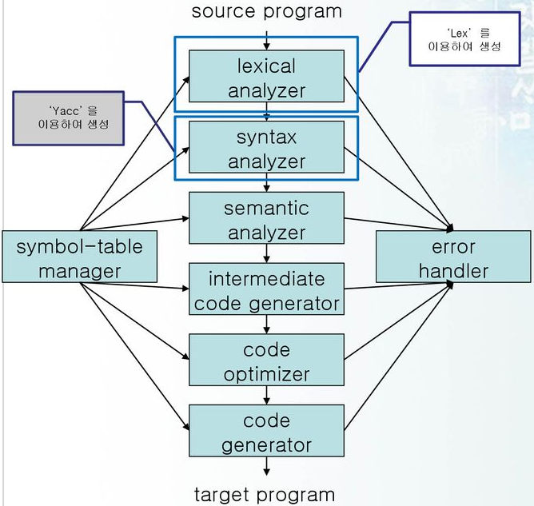
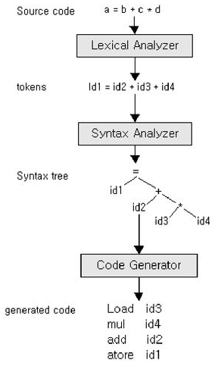

Slide 4

VirtualBox와 Ubuntu 설치
무료 가상화 프로그램
운영체제 상에서 가상의 컴퓨터를 구동하는 가상화 솔루션
https://www.virtualbox.org/
확장팩 설치

Slide 5
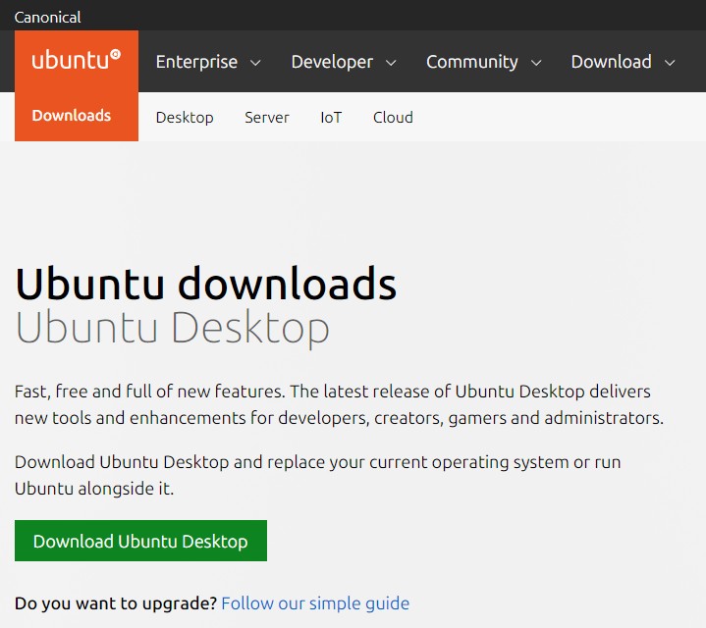
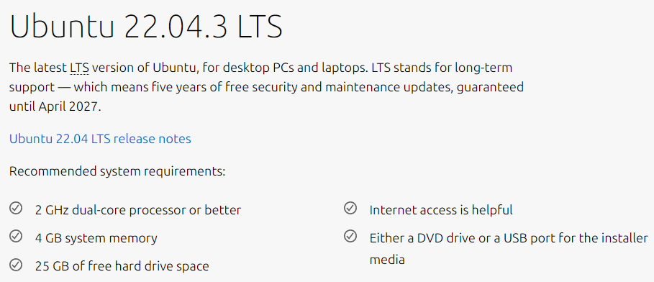
VirtualBox와 Ubuntu 설치
Ubuntu 22.04.3 LTS 버전 다운로드
가능하다면,
시스템의 절반정도의 CPU 코어 갯수와 RAM의 절반 확보
하드디스크는 75G이상 확보

Slide 6
Lex & Yacc 소개
Lex is a lexical analyzer generator.
Lexical analyzer: 입력된 코드를 해석하고 Token으로 분해
Yacc is a parser generator.
BNF와 같은 rule항목으로 부터 parser 생성
Parser
구문 분석을 수행
구문 구성 성분의 위계 관계를 분석하여 문장의 구조를 결정
70년대에 Bell 연구소에서 개발, 컴파일러 생성에 활용

Slide 7
Lex & Yacc 설치
리눅스에서는 Flex와 Bison으로 Lex와 Yacc을 제공
Lex 설치
$ sudo apt install flex
Yacc 설치
$ sudo apt install bison
라이브러리(libfl-dev) 확인 및 설치
$ dpkg –l | grep libfl-dev
$ sudo apt install libfl-dev

Slide 8
Lex file format
Lex 프로그램은 %%에 의해 삼등분 되어있음
{definitions}
%%
{rules}
%%
{user subroutines}
Definitions: 상수, 변수,
Rules: p {action} 으로 구성
p는 lexeme을 나타내는 정규식, action은 p가 발견되었을 때 수행할 행동
User subroutines
action이 실행될 때 부가적으로 수행할 행위

Slide 9
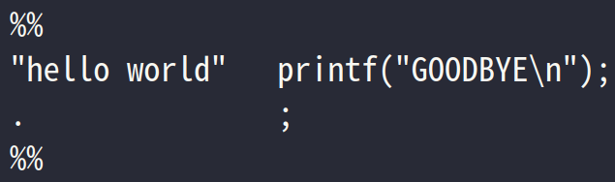
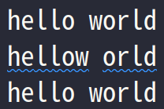
예제 1: ex_1.l
$ lex ex_1.l
$ gcc lex.yy.c -ll
데이터: ex_1_text.txt
$ ./a.out < ex_1_text.txt

Slide 10
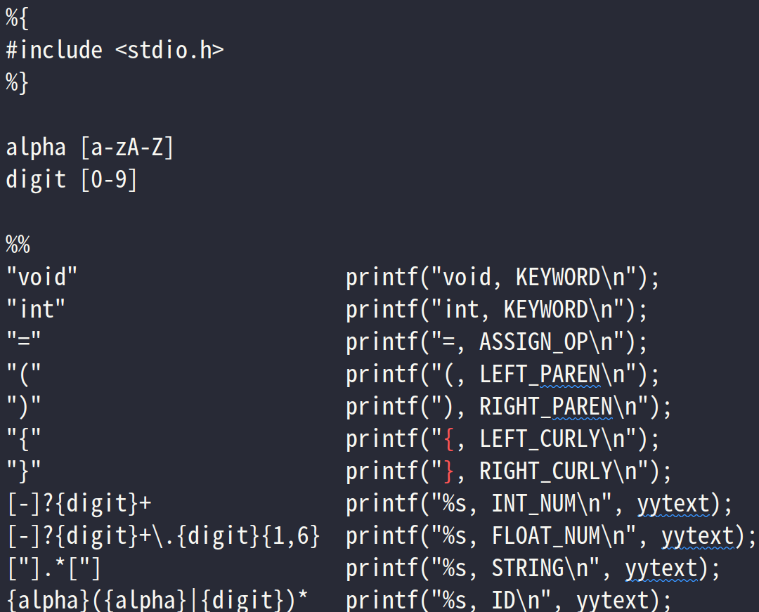
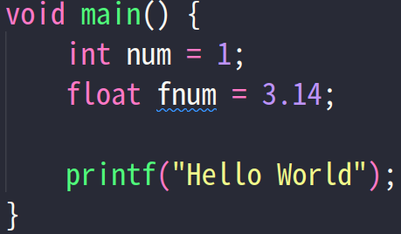
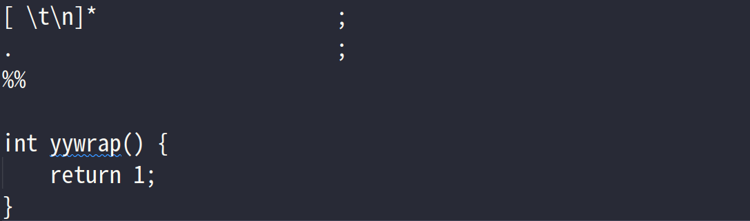
small_c_1.l
main.c
$ lex small_c_1.l
$ gcc lex.yy.c -o small_c_1 –ll
$ small_c_1 < main.c

Slide 11

Python tokenize 모듈
Python의 표준 라이브러리 tokenize는 파이썬 소스 코드를 위한 어휘 분석기 (lexical analyzer, tokenizer, scanner) 이다.
$ python –m tokenize < main.py
3rd party library로써 PLY(Python Lex-Yacc)도 있음
main.py

Slide 12
파싱(Parsing)이란?
주어진 구문을 분석(Syntax analysis)하는 과정
파서(Parser)
주어진 프로그램의 구문 분석을 담당
주어진 프로그램의 파스 트리를 구성
파스 트리는 번역을 위한 기반으로 사용
구문 분석의 목적 (파서의 역할)
입력 프로그램을 검사하여 구문적으로 올바른지를 판단
오류가 발견되면 진단 메시지를 생성 및 복구
최대한 많은 Error 발견
구문적 오류가 없는 프로그램에 대해서는 완전한 파스 트리를 구축
파스 트리는 번역을 위한 기반으로 사용

Slide 13
파싱(Parsing)이란?
파서의 분류
하향식(Top-down) 파서: 루트 노드로부터 잎노드로 파스 트리 생성
최좌단 유도(leftmost derivation)와 같은 순서
재귀-하향 파싱
LL 파서
상향식(Bottom-up) 파서: 잎노드로부터 루트노드로 파스 트리 생성
최우단 유도(rightmost derivation)의 역순
이동-감축 알고리즘
LR 파서
파싱 알고리즘의 복잡도
임의의 모호하지 않은 문법에 대한 파싱은 O(n^3)의 복잡도
다양한 기법을 활용하여 상업적 파서의 복잡도를 O(n)으로 줄임

Slide 14
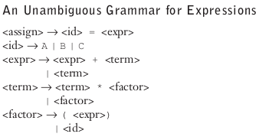
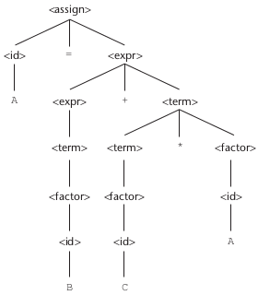
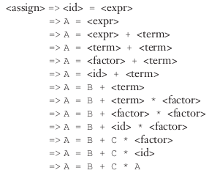
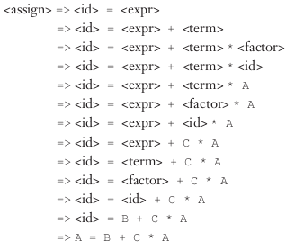
참고: 최좌단 유도 vs 최우단 유도

Slide 15

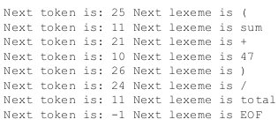
파싱 예제
문법
식
(sum + 47)/total
Lexical Analyzer 결과

Slide 16
하향식(Top-Down) 파서
재귀-하강 파싱
재귀적인 부프로그램(Subprogram)으로 구성하며, 하향식 순서로 파스 트리를 구축
EBNF를 구축하는데 적합
문법의 각 논터미널에 대하여 한 개의 부프로그램을 갖는다
입력 문자열이 주어질 때, 부프로그램에서 해당 논터미널을 루트 노드로 가지며, 잎노드들이 그 입력 문자열과 매칭되는 파스 트리를 추적한다.

Slide 17
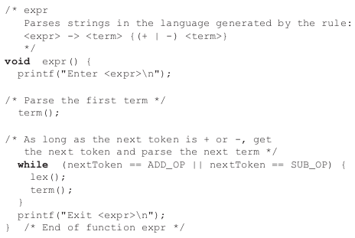
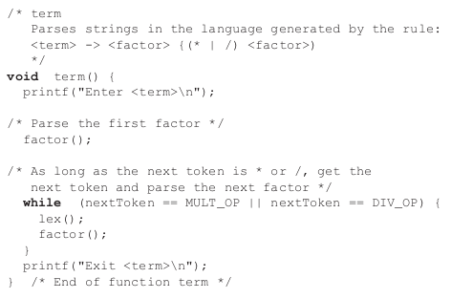
재귀-하향 파싱
전역 변수 nextToken은 다음번 토큰을 의미
파싱할 때 항상 다음 토큰을 미리 본다.

Slide 18
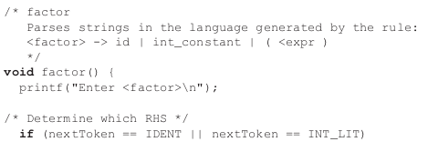
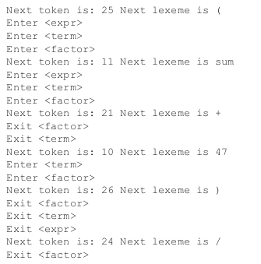
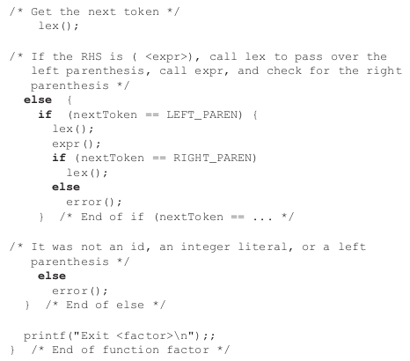
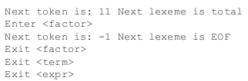

Slide 19
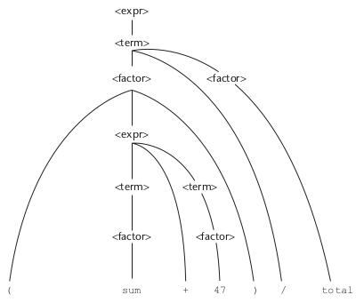

Slide 20
하향식(Top-Down) 파서
LL 파서
왼쪽(L)에서 시작하며 좌측(L) 유도 방식으로 파싱
약점
좌순환(left recursion)
직접 좌순환: A -> A + B
A가 즉시 자신을 호출, 이는 결국 스택 오버플로우를 발생 시킴
간접 좌순환: A -> BaA B -> Ab
결국 A가 즉시 자신을 호출하는 부분이 발생
상향식 파싱 알고리즘에서는 이러한 일이 발생하지 않음
하향식 파서는 최좌측 논터미널에의해 생성되는 첫번째 토큰만을 사용하여서, 파서가 입력의 다음번째 토큰에 기반하여 항상 올바른 RHS를 선택할 수 있는가가 하향식 파서의 구축에서 중요
집합쌍 공동 테스트(Pairwise disjointness test)로 검증 가능

Slide 21
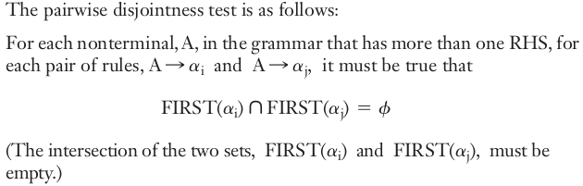
집합쌍 불일치 테스트(Pairwise disjoint test)
주어진 문법으로 Top-down parsing이 가능한지를 판단하는 테스트
Top-down parsing의 절차는 lookahead 값을 이용하여 올바른 RHS를 결정하는데 이때 집합쌍 불일치 테스트를 만족하지 못하면 올바른 RHS를 선택할 수 없다.

Slide 22


예제 1)
위의 문법에서 FIRST(A)의 집합은 {a},{b},{c, d}이고 이들은 서로 disjoint하므로 위의 문법은 top-down parsing이 가능
다음 번 토큰을 보고서 어느 쪽 RHS를 선택할 지 정할 수 있음
예제 2)
위의 문법에서 FIRST(A)의 집합은 {a}, {a, b}이고 이들은 서로 disjoint하지 않으므로 top-down parsing이 안됨
다음 번 토큰을 보고서 어느 쪽 RHS를 선택할 지 정할 수 없음

